Slide 1


Unit 3 Winter in Canada
Lesson 15 Winter Fun
WWW.PPT818.COM

Slide 2



课前热身
Can I go outside?
Can I go outside?
No,you can't.
No,you can't.
It's cold outside.
It's cold outside.
You can't go outside.
You can't go outside.

Slide 3


课前热身
words: put on, take off, again
Sentences:
Jenny and Li Ming are going out to play with Danny.

Slide 4

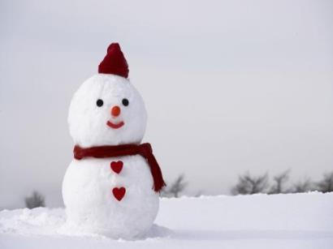

话题导入

Slide 5


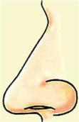


新词展示
1
body /ˈbɒdi/ (名词)身体
nose /nəʊz/ (名词)鼻子
2
mouth /maʊθ/ (名词)嘴
3
4
head /hed/ (名词)头

Slide 6
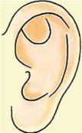
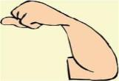


新词展示
ear /ɪə(r)/ (名词)耳朵
5
arm /ɑːm/ (名词)胳膊
6
7
leg /leg/ (名词)腿
eye /aɪ/ (名词)眼睛
8

Slide 7

新词展示
词汇巩固
快速抢答
讲台上放上单词图片，把学生分成两个小组，教师宣布开始，每个小组的第一个人迅速跑到讲台前举起图片并响亮的说出图片单词，之后带着图片快速返回座位，第二、三…个学生依次进行，时间到时拥有图片最多的小组获胜，可适当给于奖励。

Slide 8
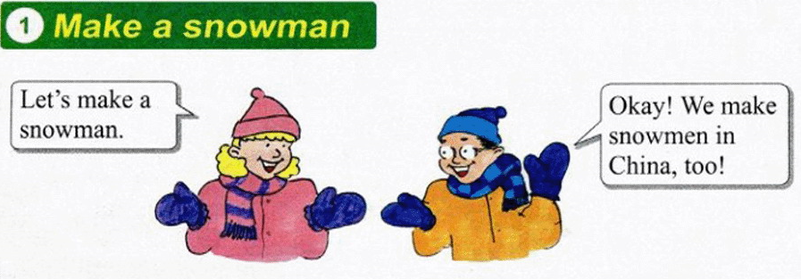
课文原文
—让我们堆雪人吧。
—好的!我们在中国也堆雪人!

Slide 9
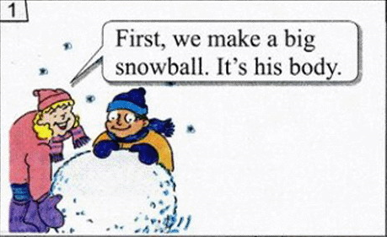
课文原文
1. Make a snowman
—首先,我们做一个大雪球。这是他的身体。

Slide 10
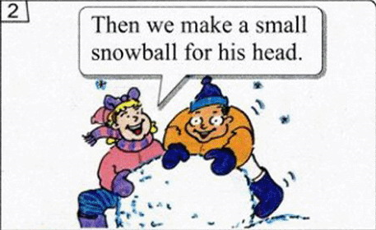
课文原文
1. Make a snowman
—然后我们做一个小雪球做他的头。

Slide 11
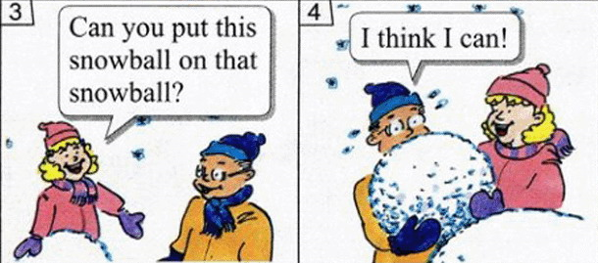
课文原文
1. Make a snowman
—你能把这个雪球放在那个雪球上吗?
—我认为我能!

Slide 12
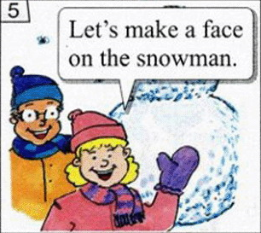
课文原文
1. Make a snowman
—让我们在雪人上做一张脸。

Slide 13
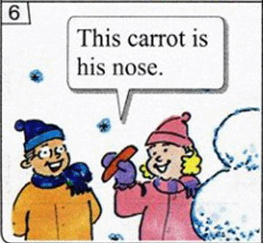
课文原文
1. Make a snowman
—这根胡萝卜是他的鼻子。

Slide 14
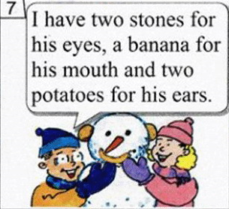
课文原文
1. Make a snowman
—我有两块石头作为他的眼睛,一根香蕉作为他的嘴巴,两个土豆作为他的耳朵。

Slide 15
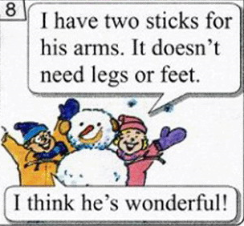
课文原文
1. Make a snowman
—我有两根棍子作为他的胳膊。他不需要腿或脚。
—我认为他太棒了!

Slide 16

重难点探究
重点词汇1
snowman (名词)雪人
例句
This is a big snowman.这是一个大雪人。
短语
make a snowman
巧记
snow (雪) + man (男人)=snowman (雪人)
复数形式
snowmen

Slide 17

重难点探究
snowball (名词)雪球
重点词汇2
例句
Let's make a big snowball! 让我们做个大雪球吧！
复数形式
snowballs
make a snowball 做雪球
短语
巧记
snow (雪) + ball (球)=snowball (雪球)

Slide 18

重难点探究
重点词汇3
foot (名词)脚;足
例句
I go to work on foot. 我步行去上班。
复数形式
feet
短语
on foot 步行
其他含义
foot 英尺
feet
He has two big______(foot).

Slide 19
重难点探究
重点句型
Let's make a snowman. 让我们堆雪人吧。
详解
“let's”表示“让我们”,后面跟动词原形。该句型用来表达建议或命令某人做某事,是祈使句。
句型结构: Let + 宾语 + 动词原形 + 其他.。
例句
Let's play a game. 让我们玩游戏吧。

Slide 20

重难点探究
该句型的否定形式:
Let + 宾语 + not + 动词原形 + 其他.
拓展
Let's not go to the park.
我们别去公园了。
例句
Let them not jump. 让他们别跳了。

Slide 21
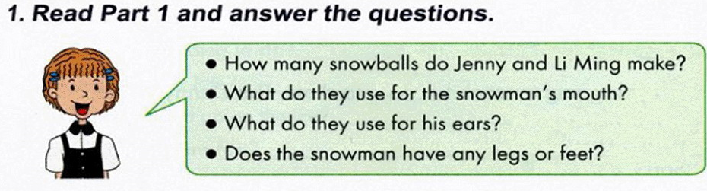
课文原文
2. Let’s do it!
●詹妮和李明堆了几个雪球?
●他们用什么做雪人的嘴?
●他们用什么做雪人的耳朵?
●雪人有腿或脚吗?

Slide 22
课文原文
2. Let’s do it!
(1)They make two snowballs.
(2)They use a banana for the snowman's mouth.
(3)They use two potatoes for his ears.
(4)No, he doesn't.

Slide 23
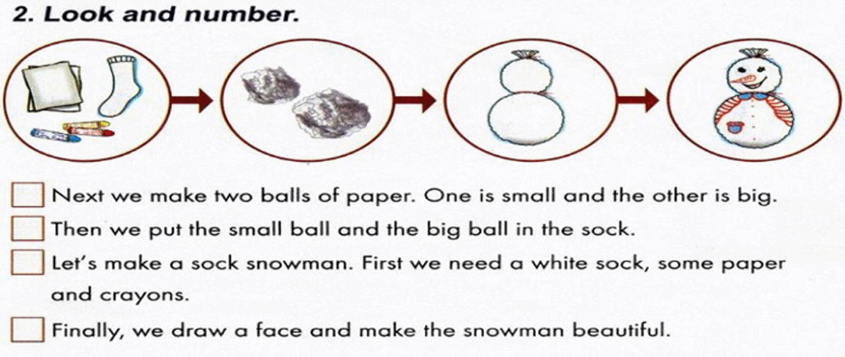
课文原文
2. Let’s do it!
接下来我们做两个纸球。一个小,一个大。
然后我们把小球和大球放进袜子里。
我们做个袜子雪人吧。首先我们需要一只白色的袜子、一些纸和蜡笔。
最后,我们画一张脸,把雪人做漂亮些。

Slide 24

课文原文
2. Let’s do it!
答案：② ③ ① ④

Slide 25
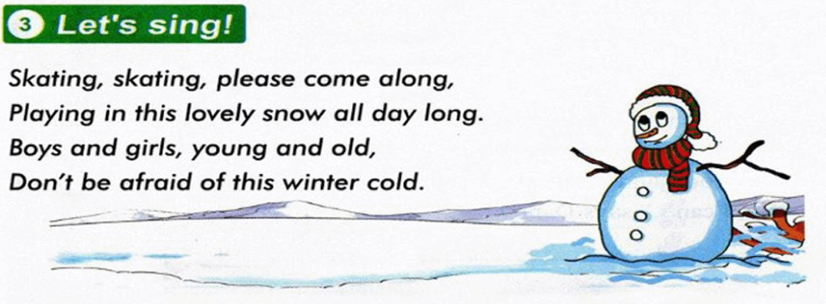
课文原文
3. Let’s sing!
滑冰,滑冰,请跟上来,
在这可爱的雪里玩儿一整天。
男孩们和女孩们,年轻人和老年人,
不要害怕这冬天的寒冷。

Slide 26

课堂互动
课堂操练
问答练习
1.How many seasons are there in a year?
2.What's your favourite season?
3.What do you wear in winter/spring/summer/fall?
4.What do you like to do in spring/summer/fall/winter?

Slide 27
巩固练习
一、写出下列单词的汉语意思。
fall__________ summer____________ lovely________
spring_________ autumn___________ winter________
season_________ snowman____________
二、连词成句。
1. you season do best which like
_____________________________________
2. like do you best why winter
_____________________________________
3. think is wonderful it I
_____________________________________
4. you make snowman a can
_____________________________________

Slide 28

巩固练习
三、看图片,写句子。
We make a snowman in winter.
________________________
_________________________
_________________________
_________________________

Slide 29

回顾小结
一、本课时学的重点词汇如下：
body 身体；nose 鼻子；mouth 嘴；head 头
ear 耳朵； arm 胳膊；leg 腿；eye 眼睛
二、本课时学习的重点句子如下：
Let's make a snowman.
让我们堆雪人吧。

Slide 30


课后作业
Write some sentences about winter.
30

